Slide 1
極限運動
冒險指南

Slide 2
滑翔傘
滑翔傘是一項不需要許多體力付出的體育運動，全套器材僅重約20公斤。該飛行器是自由飛行器，通常從高山斜坡起飛，也可以通過牽引方式起飛。滑翔傘用雙腳起飛和著陸，所使用的器材與飛機跳傘使用的降落傘有很大區別。當代的滑翔傘可以爬升到海拔4000米以上最大直線飛行距離400公里以上。出于飛行理念的不同，滑翔傘可以分為休閒滑翔、競技滑翔和特技滑翔三個領域。
你好， 我是
你極限運動的導遊

Slide 3
準備好了嗎？
那麼就開始吧！

Slide 4
起源
柔翼滑翔傘(台灣稱為「飛行傘」)的概念由美國宇航局NASA最早提出，初衷是為了太空飛行器材的回收，不過在回收大型太空飛行器材這一領域的發展並不順利。最終這一研究束之高閣。多年之後這個航天產業的實驗品轉變為一項極限運動。
滑翔傘是人類實現自由飛翔所使用的最輕便也是最廉價的飛行工具。通常初步的器材費用在2萬人民幣左右。
整套裝備分為三大件：傘頭、座袋、副傘（救生傘）。
附加裝備通常為：對講機、GPS設備。

Slide 5
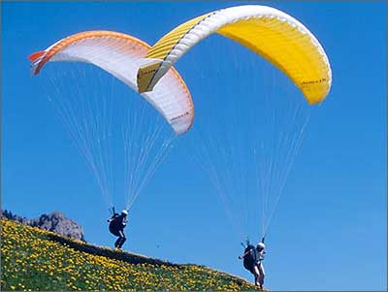
器材簡介
傘翼
吊袋
備份傘／救生傘

Slide 6
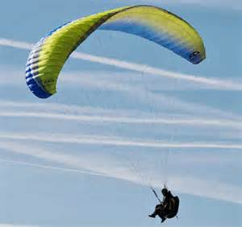
操作
起飛
轉向
爬升
下降
緊急下降手段
大耳朵（Bigears）
B組失速 （B Stall）
螺旋下降（Spiral Dive）

Slide 7
我們最安全的一年

